Slide 1
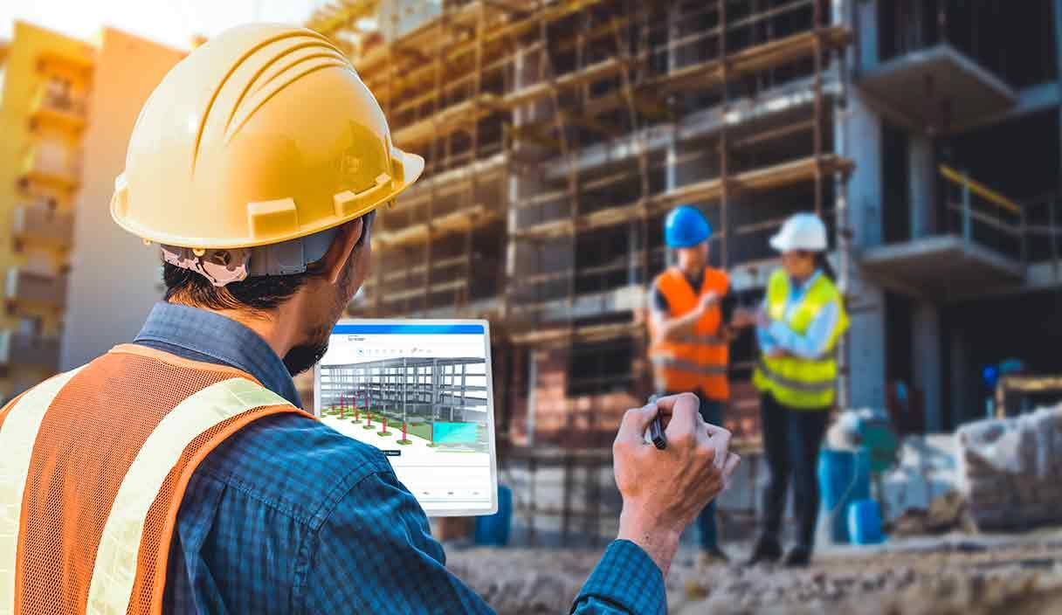

IMPLEMENTATION OF MACHINE LEARNING IN ENGINEERING DRAWING
Yoga Aditya Pratama
http://www.linkedin.com/in/yoga-aditya-8a375021b
https://github.com/yogaAdityaPratama

Slide 2
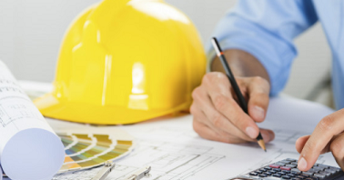
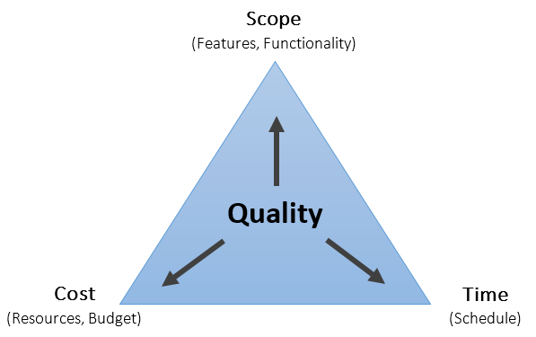
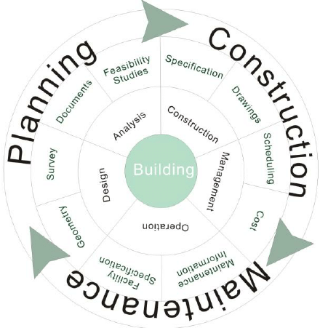
Engineering drawing dikenal sebagai salah satu jenis dokumen yang paling kompleks untuk diproses dan dianalisis. Mereka banyak digunakan diberbagai industri seperti : konstruksi , Elektrikal, Arus Lemah (Elektronik), P&ID ,Teknik Mesin , Format Pertukaran Gambar AutoCAD (DXF) dan lain-lain. Menafsirkan gambar-gambar ini membutuhkan orang-orang yang sangat terampil, dan dalam beberapa kasus jam kerja yang panjang. Proses estimasi gambar adalah salah satu aspek penting dalam proses project management, terutama dalam bidang konstruksi atau proyek-proyek yang melibatkan rancangan dan pembuatan produk fisik. Estimasi gambar dapat membantu tim manajemen proyek untuk menentukan perkiraan biaya, sumber daya, waktu, dan risiko yang diperlukan untuk menyelesaikan suatu proyek. Dalam proses estimasi gambar, tim dapat melakukan analisis mendalam tentang spesifikasi teknis, komponen, bahan, dan tenaga kerja yang dibutuhkan untuk memproduksi produk atau membangun infrastruktur.
Background
Triangle Project management
Life Cycle Contruction Building

Slide 3
Problem Statement
Berdasarkan pengalaman dalam perhitungan material atau estimasi yang dilakukan baik masa persiapan proyek maupun saat proyek sedang berlangsung, estimasi material memainkan peran penting dalam waktu dan biaya proyek. Dimana Estimator Engineering melakukan banyak pekerjaan perulangan dan nilai kesalahan yang masih tinggi ketika melakukan simbol deteksi atau proses estimasi.
Conventional Methode
P&ID DWG
Paper
P&ID drawing
Manual Human Validated
Material Quantity
cost plan, material arrival plan, additional work,
Dalam metode konvensional ini, gambar DWG dicetak ke lembaran kertas dan dihitung secara manual Menggunakan highlighter maka data dikumpulkan ke dalam format exel dan kemudian dilanjutkan sesuai kebutuhan untuk rencana biaya atau rencana kedatangan material, metode ini sangat berisiko untuk human Error.

Slide 4
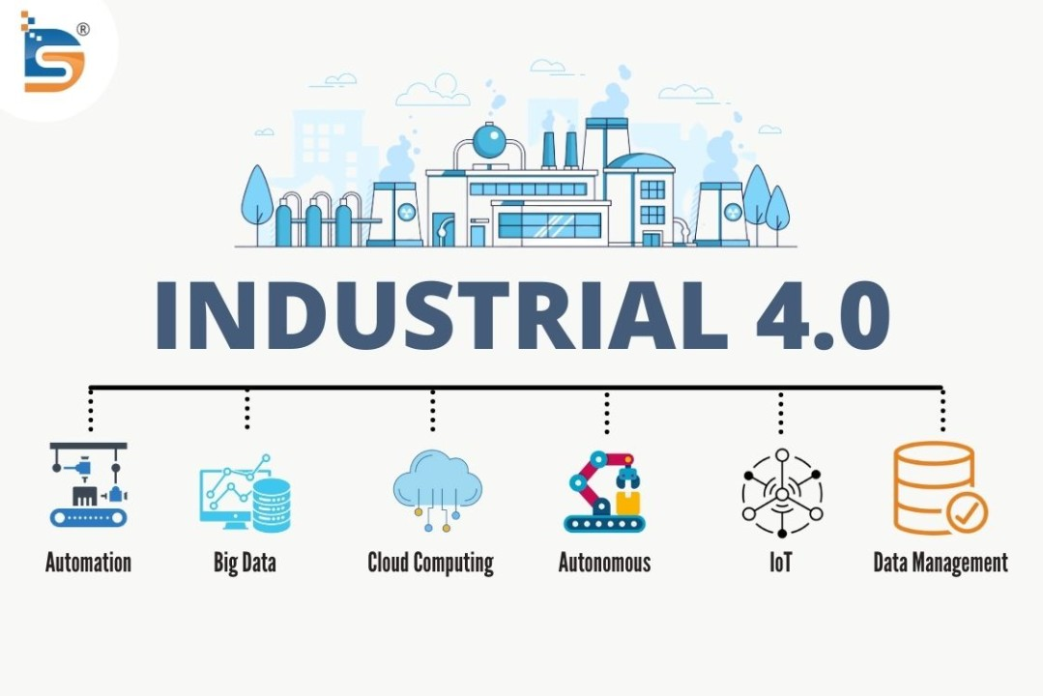
Sector Kontruksi Industrial 4.0
Automatic Methode
P&ID DWG Plot to .JPG
Graph Representaion & Data Embedding
Machine learning &Verification
Material Quantity
cost plan, material arrival plan, additional work,

Slide 5
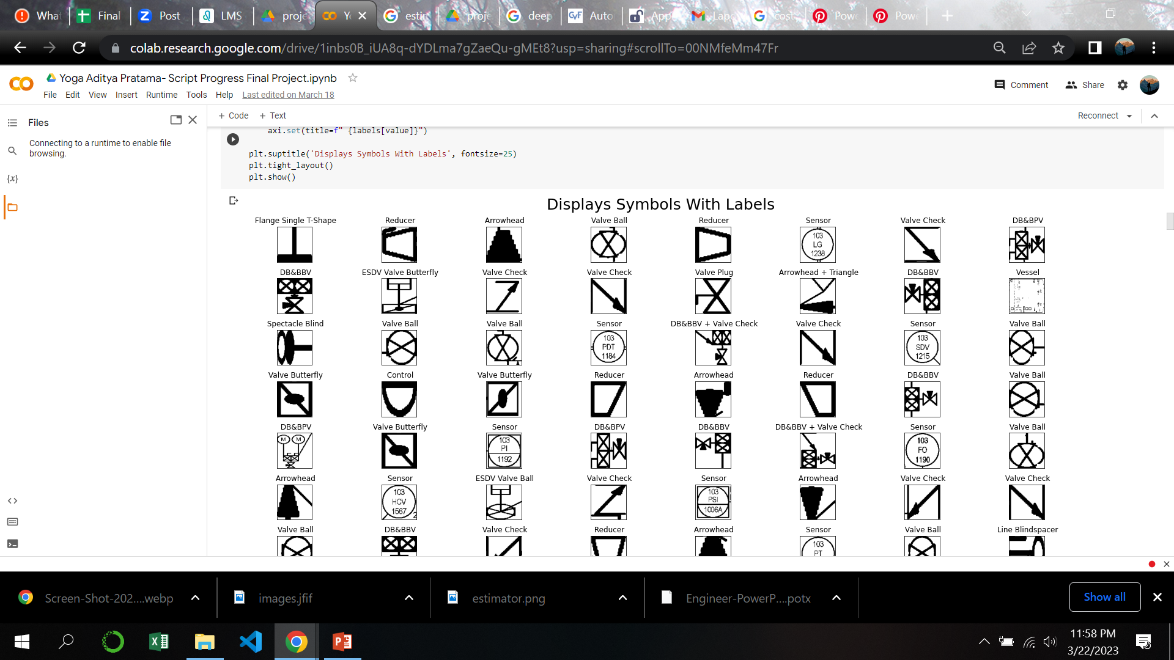
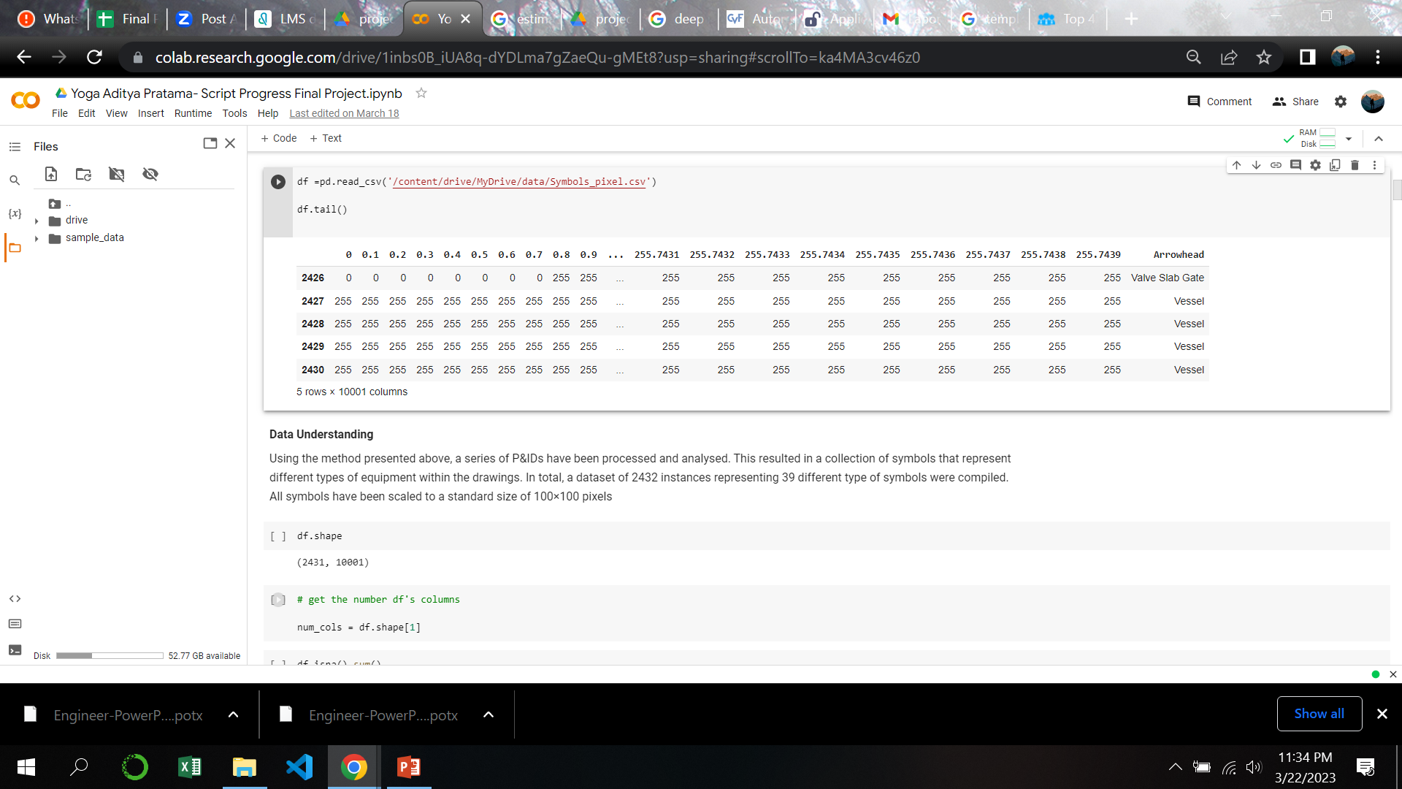
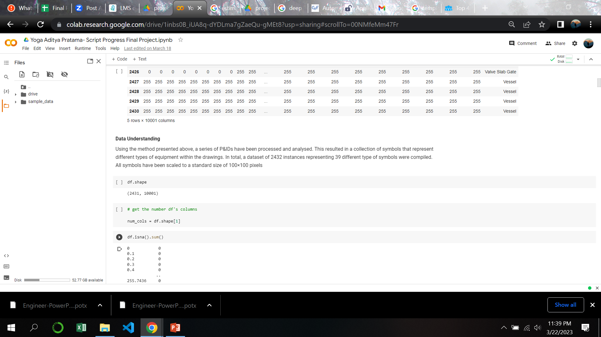
Data Understanding
Dataset terdiri dari 2432 Baris dan 10001 Kolom ,labels yang mewakili 39 Simbol P&ID berbagai jenis simbol dikompilasi. Semua simbol telah diskalakan ke ukuran standar 100×100 piksel. hasil dari Image Prosesing, ekstraksi dan analisis gambar dan deteksi objek

Slide 6
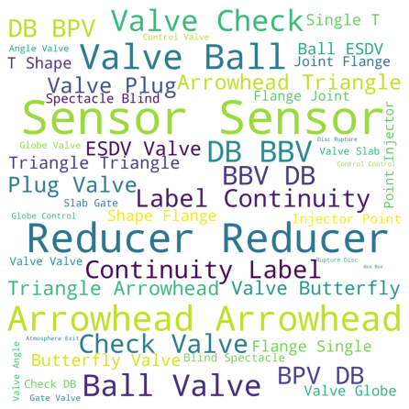
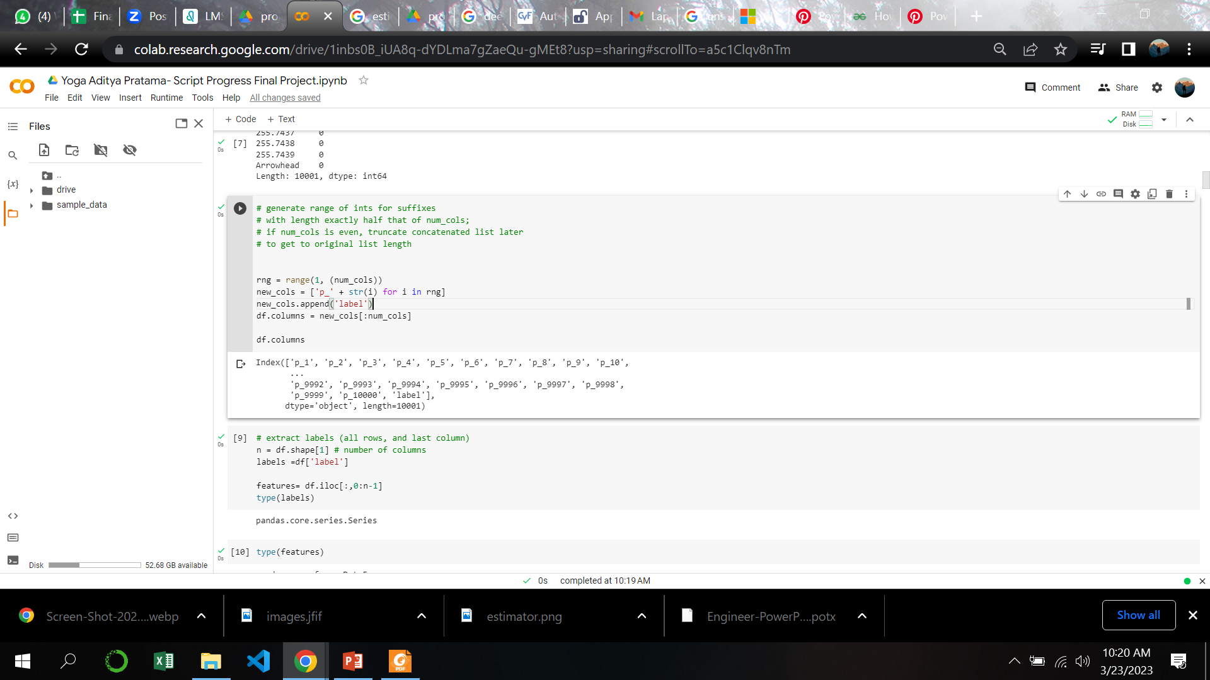
Data Understanding
features.shape
(2431, 10000)
Label.shape
(2431, )
(2432 rows, 10001 columns) Memory usage: 185.5+ MB
39 Label Unique

Slide 7
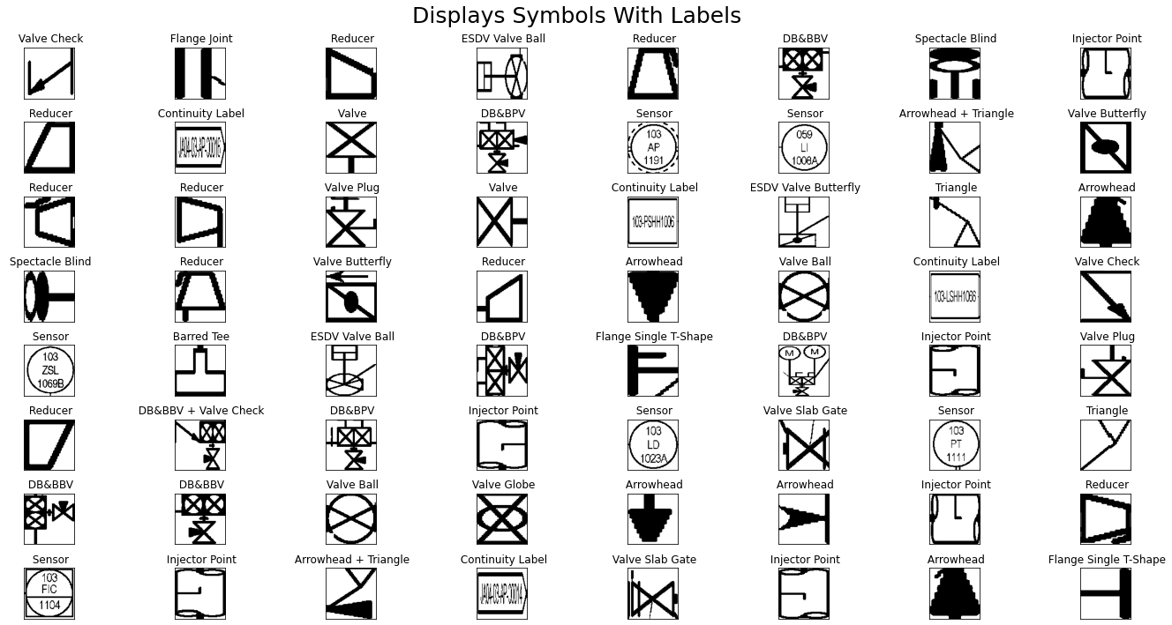
Exploratory Data Analysis
Check Symbol Quantity
Data Extraction
Index | Symbols | Quantity
0 | Sensor | 392
1 | Reducer | 285
2 | Arrowhead | 239
3 | Valve Ball | 173
4 | DB&BBV | 127
5 | Valve Check | 126
6 | Continuity Label | 116
7 | DB&BPV | 113
8 | Valve Plug | 88
9 | Arrowhead + Triangle | 83
10 | Triangle | 74
11 | Valve Butterfly | 71
12 | ESDV Valve Ball | 65
13 | Flange Single T-Shape | 61
14 | Flange Joint | 46
15 | Injector Point | 43
16 | Spectacle Blind | 42
17 | Valve | 40
18 | DB&BBV + Valve Check | 39
19 | Valve Globe | 28
20 | Valve Angle | 27
21 | Valve Slab Gate | 24
22 | Control Valve Globe | 23
23 | Flange + Triangle | 17
24 | Control | 13
25 | Exit to Atmosphere | 12
26 | Rupture Disc | 10
27 | ESDV Valve Slab Gate | 9
28 | ESDV Valve Butterfly | 7
29 | Box | 7
30 | Temporary Strainer | 6
31 | Control Valve | 5
32 | Valve Gate Through Conduit | 4
33 | Line Blindspacer | 4
34 | Deluge | 4
35 | Vessel | 4
36 | Control Valve Angle Choke | 2
37 | Ultrasonic Flow Meter | 1
38 | Barred Tee | 1

Slide 8
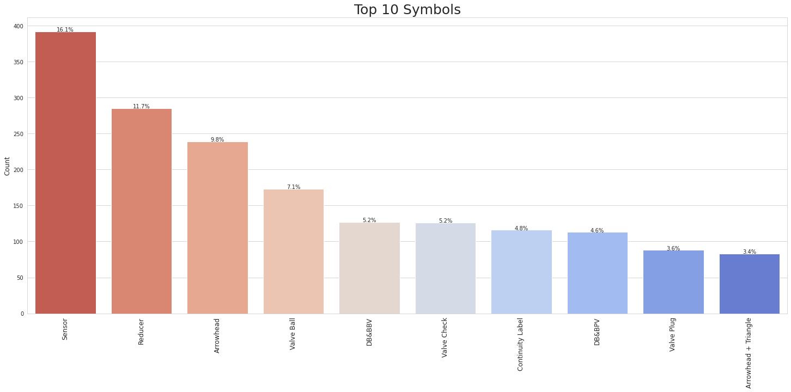
Exploratory Data Analysis
Berdasarkan Visualisasi 10 symbol teratas, 1 sampai 5 adalah lima jenis simbol pada gambar teknik yang memiliki jumlah paling banyak dibandingkan dengan jenis simbol lainnya. Sensor, reducer, arrowhead, valve ball, dan DB&BBV masing-masing memiliki jumlah sebanyak 392, 285, 239, 173, dan 127.
Berikut Penjelasan mengapa simbol tersebut digunakan lebih banyak pada Drawing P&ID berdasarkan Fungsi :
Sensor: Digunakan untuk mendeteksi parameter tertentu dalam sistem, seperti suhu, tekanan, kelembaban, dan lain sebagainya.
Reducer: Digunakan untuk mengurangi ukuran pipa, sehingga aliran fluida dapat dikendalikan dengan lebih baik.
Arrowhead: Digunakan untuk menunjukkan arah aliran fluida atau arah operasi dari suatu komponen dalam sistem.
Valve Ball: Digunakan sebagai bagian dari katup bola, yang berfungsi untuk mengontrol aliran fluida dengan cara membuka atau menutup aliran fluida.
DB&BBV (Double Block and Bleed Valve): Digunakan sebagai bagian dari katup yang dapat memblokir aliran fluida dari kedua arah pipa, sehingga memudahkan perawatan dan pemeriksaan pada sistem.

Slide 9
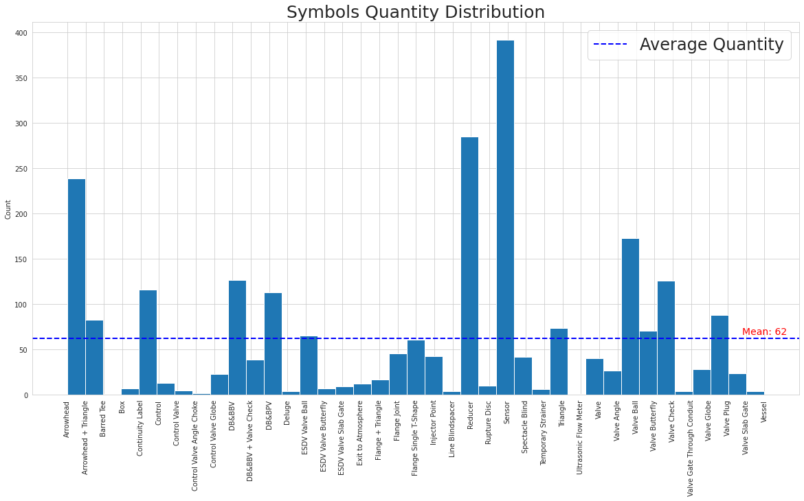
Class Distribution
,.
Delapan jenis simbol mengisi lebih dari 64% data, Ini adalah: Sensor, Reducer, Arrowhead, Valve Ball, DB&BBV, Valve Check, Continuity Label and DB&BPV. Sensor, Peredam, Panah, Bola Katup, DB &BBV, Pemeriksaan Katup, Label Kontinuitas, dan DB&BPV. Pada saat yang sama, 18 simbol mengisi bersama - sama kurang dari 6% dari seluruh himpunan data.

Slide 10
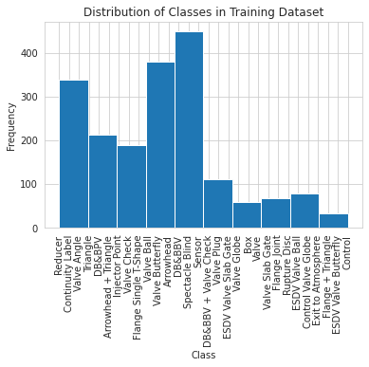
Remove Symbol With less than 7 instances in dataset
Prepare The Dataset
Index | Symbols | Quantity
0 | Sensor | 392
1 | Reducer | 285
2 | Arrowhead | 239
3 | Valve Ball | 173
4 | DB&BBV | 127
5 | Valve Check | 126
6 | Continuity Label | 116
7 | DB&BPV | 113
8 | Valve Plug | 88
9 | Arrowhead + Triangle | 83
10 | Triangle | 74
11 | Valve Butterfly | 71
12 | ESDV Valve Ball | 65
13 | Flange Single T-Shape | 61
14 | Flange Joint | 46
15 | Injector Point | 43
16 | Spectacle Blind | 42
17 | Valve | 40
18 | DB&BBV + Valve Check | 39
19 | Valve Globe | 28
20 | Valve Angle | 27
21 | Valve Slab Gate | 24
22 | Control Valve Globe | 23
23 | Flange + Triangle | 17
24 | Control | 13
25 | Exit to Atmosphere | 12
26 | Rupture Disc | 10
27 | ESDV Valve Slab Gate | 9
28 | ESDV Valve Butterfly | 7
29 | Box | 7
There are 30 Unique Symbol in the dataset

Slide 11
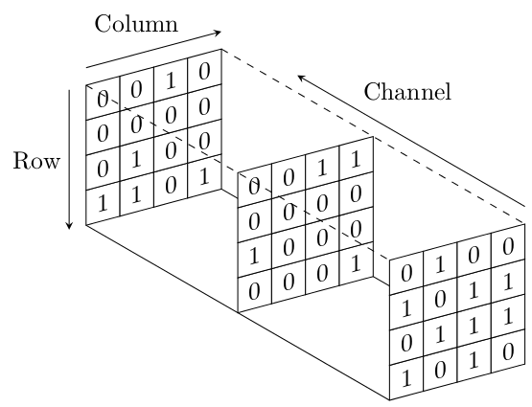
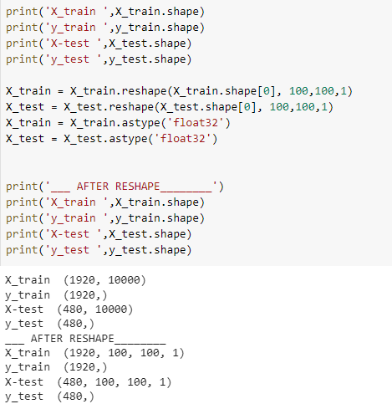
Prepare The Dataset
Multidimensional Arrays
Reshape The Data
X_train, y_train, X_test, dan y_test sebelum dan setelah dilakukan reshape.
Sebelum dilakukan reshape, X_train memiliki ukuran (shape) (1920, 10000), yang berarti terdapat 1920 sampel data dengan masing-masing memiliki 10000 fitur. y_train memiliki ukuran (1920,), yang berarti terdapat 1920 label atau target nilai untuk setiap sampel di X_train. Begitu juga dengan X_test yang memiliki ukuran (480, 10000) dan y_test yang memiliki ukuran (480,).
Setelah dilakukan reshape, ukuran X_train berubah menjadi (1920, 100, 100, 1). Artinya, X_train sekarang memiliki 1920 sampel data, dengan masing-masing sampel berukuran 100 x 100 dan hanya memiliki 1 channel (grayscale). Begitu juga dengan X_test yang berubah ukurannya menjadi (480, 100, 100, 1).
Ukuran y_train dan y_test tetap sama karena tidak perlu dilakukan reshape pada label.

Slide 12
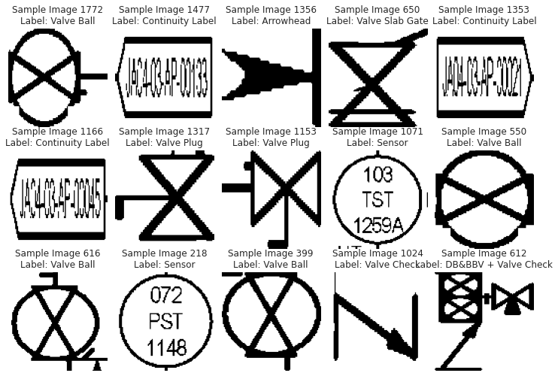
Prepare The Dataset
Label Encode
Visualizing 15 Random Samples From The Training Set
Before Encoding:
['Arrowhead' 'Arrowhead + Triangle' 'Box' 'Continuity Label' 'Control' 'Control Valve Globe' 'DB&BBV' 'DB&BBV + Valve Check' 'DB&BPV' 'ESDV Valve Ball' 'ESDV Valve Butterfly' 'ESDV Valve Slab Gate' 'Exit to Atmosphere' 'Flange + Triangle' 'Flange Joint' 'Flange Single T-Shape' 'Injector Point' 'Reducer' 'Rupture Disc' 'Sensor' 'Spectacle Blind' 'Triangle' 'Valve' 'Valve Angle' 'Valve Ball' 'Valve Butterfly' 'Valve Check' 'Valve Globe' 'Valve Plug' 'Valve Slab Gate']
After Encoding:
[ 0 1 2 3 4 5 6 7 8 9 10 11 12 13 14 15 16 17 18 19 20 21 22 23 24 25 26 27 28 29]
Label Encode Ialah bagian dari proses data preparation dimana mempersiapkan target y_train dan y_test diubah dari semula data categorical (object), menjadi integer dengan range tertentu seperti contoh diatas.

Slide 13
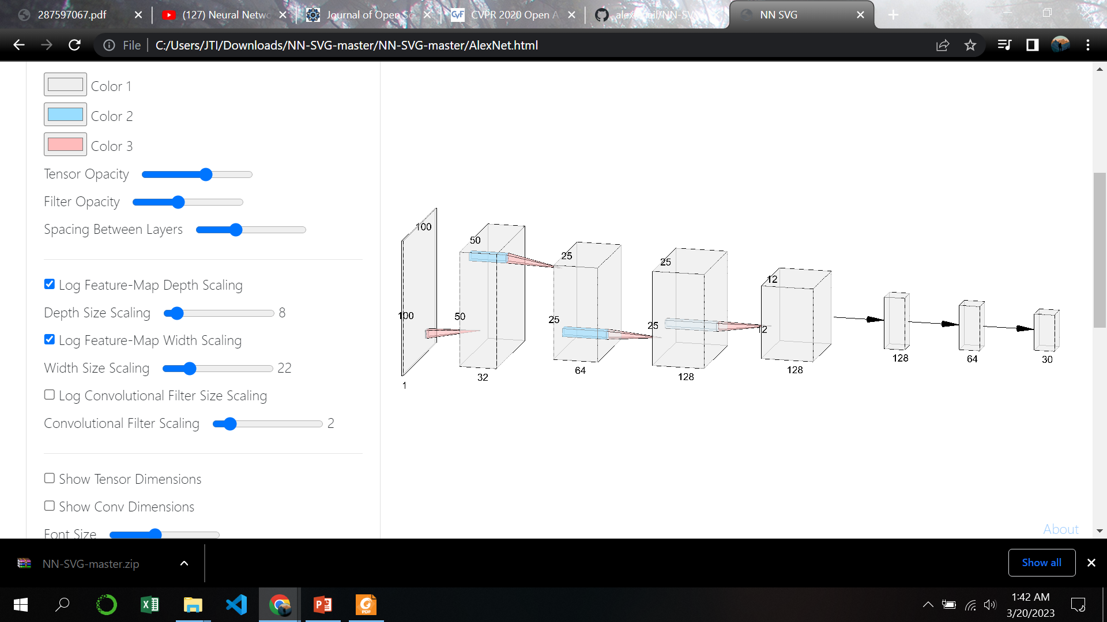
CNN architecture used for symbol detection
Arsitektur jaringan yang digunakan dalam hal ini terdiri dari lapisan input
100 × 100 nilai piksel mentah simbol dan 32 filter (3 × 3). Kemudian
lapisan pooling 2 × 2 max. Kemudian, dua lapisan konvolusional diikuti oleh 2 × 2
lapisan pooling maks. Struktur ini kemudian diulang dua kali dengan dua convolutionallayer, dengan 64 filter ukuran (3 × 3) diikuti oleh lapisan pooling maks. lapisan yang fully connected terdiri dari 2 hidden layer dan Output 39 class unit dengan fungsi aktivasi softmax.
Semua layer convolusional dalam jaringan menggunakan aktivasi ReLU. Dropout digunakan di dalam fully connected layer dengan rates 0.1
Convolution,
ReLU,
MaxPooling
Convolution,
ReLU,
MaxPooling
Convolution,
ReLU,
MaxPooling
Convolution,
ReLU,
MaxPooling
Input Image
Dense Layers
Kernel Size = (3 x 3)
Dropout = 0,5 & 0,1
Activation = Softmax
The network had a total of 2,646,814 parameters.

Slide 14

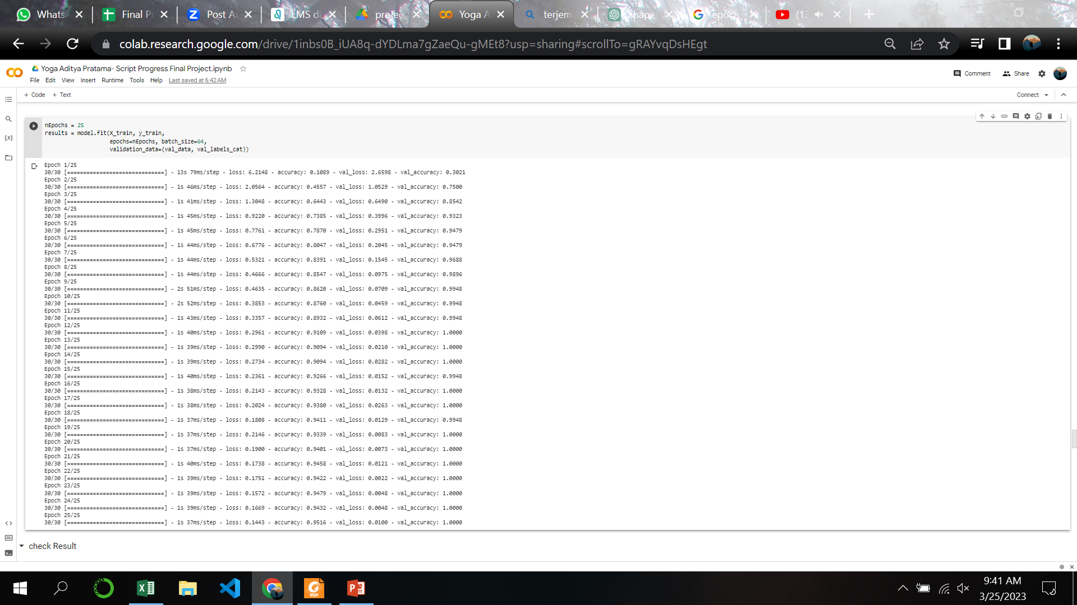
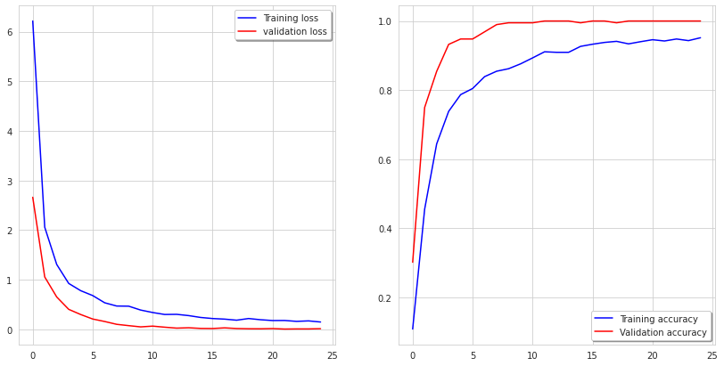
Result
Test loss: 0.2753
accuracy: 0.9625
Test accuracy: 0.9624
Incorrectly Identified Symbols: 18
Train loss: 0.0088
Train accuracy: 0.9994
Incorrectly Identified Symbols: 1
Pada set pelatihan, akurasi 99, 9%, dengan hanya 1 simbol yang salah diklasifikasikan.
Pada set tes, hasilnya sedikit lebih rendah, dengan akurasi 96.2%. Dan 18 simbol salah diidentifikasi
Plot curva akurasi dan loss tidak overfitting biasanya menunjukkan model yang baik dan generalisasi yang baik untuk data baru.

Slide 15
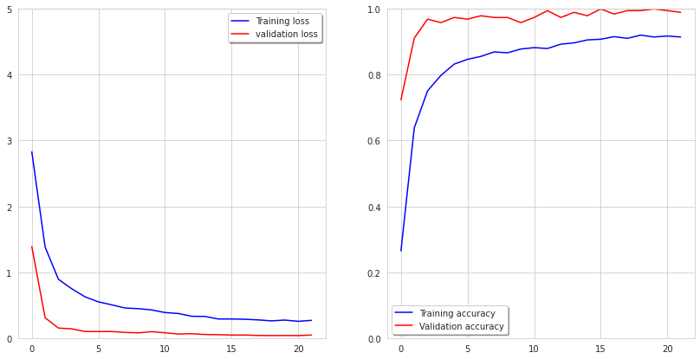
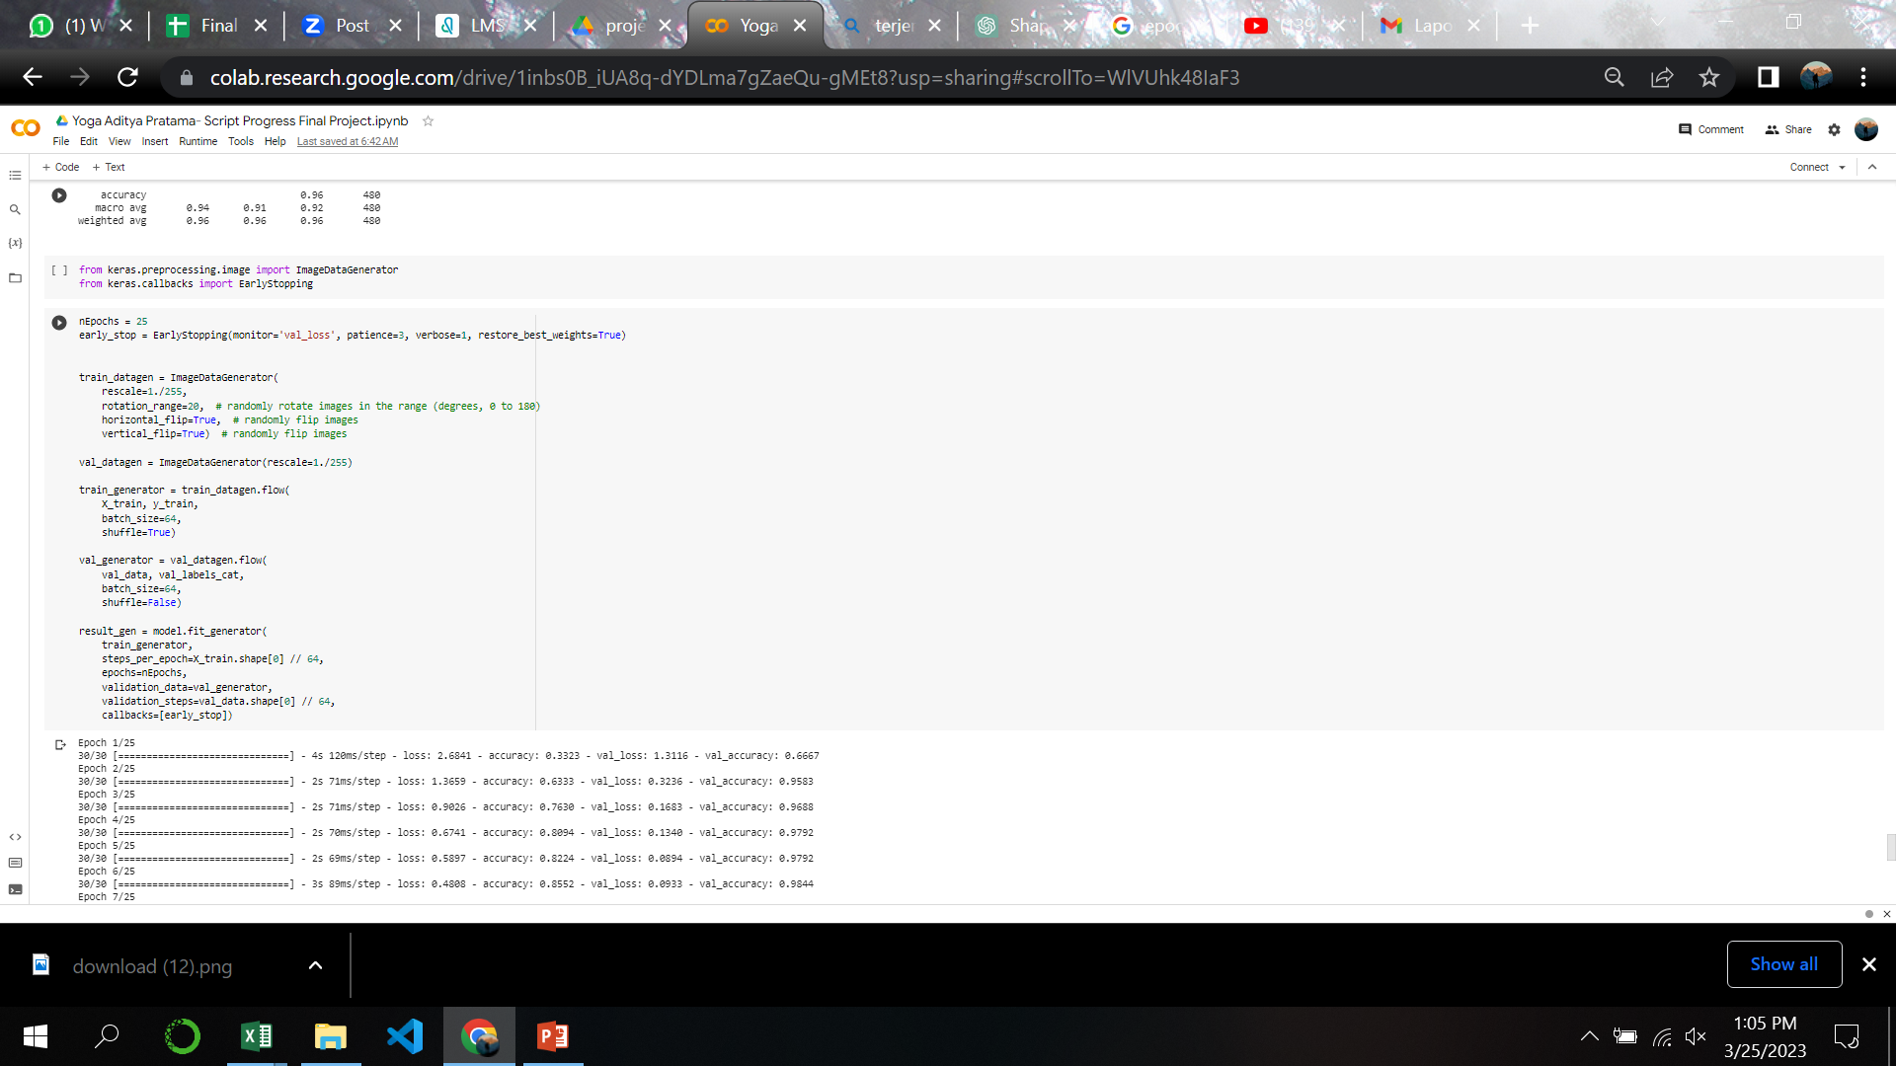
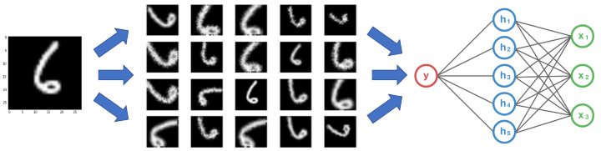
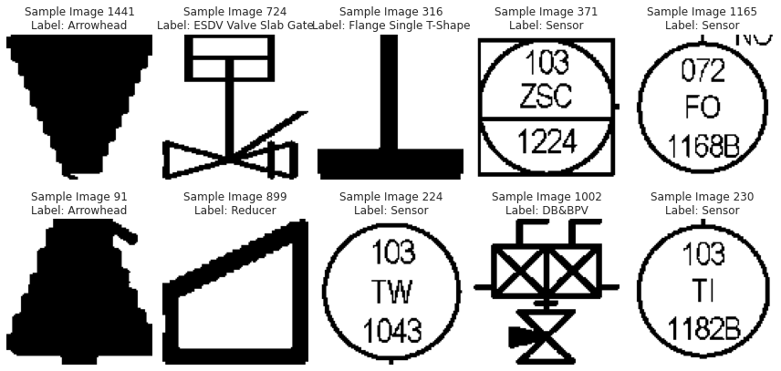
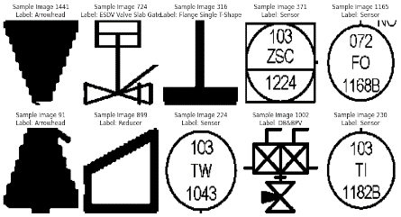

Augmentation Result
Test loss: 11.7542
accuracy: 0.9521
Augmentastion Proses
Pada akurasi model setelah proses augmentasi mengalami penurunan sebasar ±1% .
Plot curva akurasi dan loss tidak overfitting biasanya menunjukkan model yang baik dan generalisasi yang baik untuk data baru.
Augmentasi gambar pada CNN (Convolutional Neural Network) adalah proses menghasilkan varian gambar dari data asli dengan memanipulasi gambar asli melalui transformasi geometri dan perubahan intensitas pixel. Proses ini bertujuan untuk memperluas dataset pelatihan dan mencegah overfitting. Dalam proses augmentasi, gambar dapat diubah dengan beberapa cara, seperti rotasi, pergeseran, zooming, flipping, dan perubahan kecerahan.

Slide 16
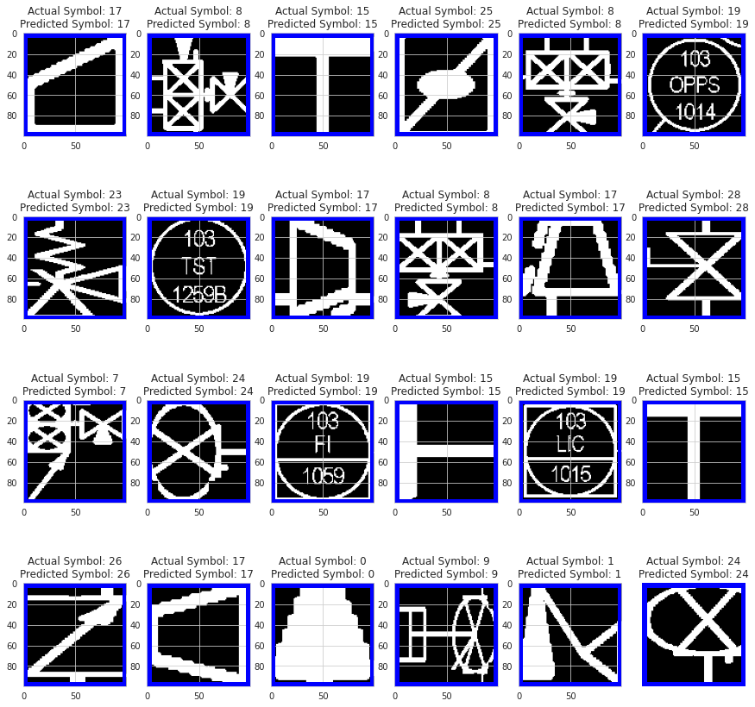
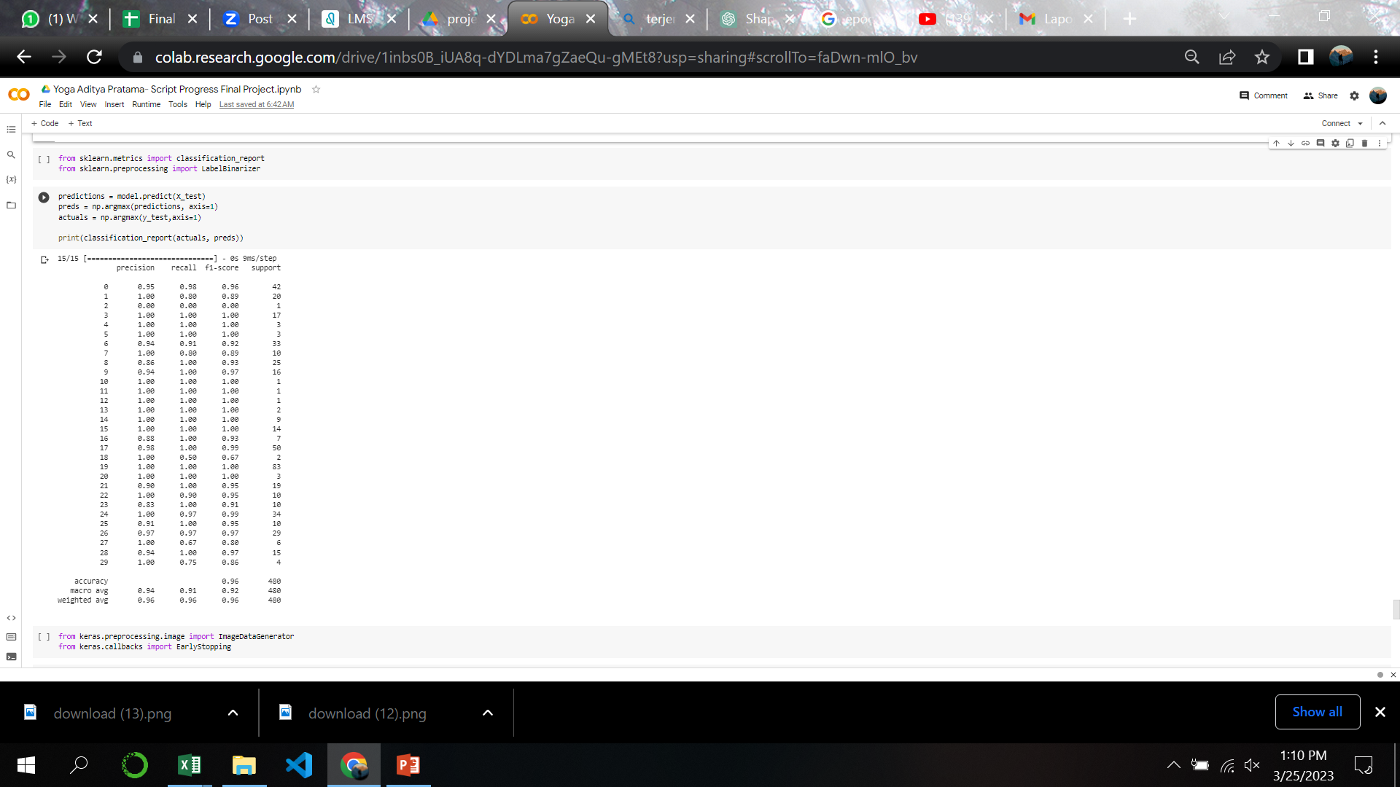
Result
Metric Evaluation
aktual dan prediksi, Menunjukan model tersebut memberikan prediksi yang akurat untuk gambar input tersebut. Hal ini menunjukkan bahwa model telah berhasil mempelajari pola pada data pelatihan dan mampu menggeneralisasi pada data uji yang belum pernah dilihat sebelumnya dengan tingkat keakuratan yang tinggi.

Slide 17
Kesimpulan
Penggunaan teknologi computer vision dan deep learning, khususnya CNN, dapat meningkatkan efisiensi dan akurasi dalam mendeteksi simbol pada gambar teknik konstruksi ini ditunjukan dengan tingkat akurasi 96%.
Dalam bisnis konstruksi, penggunaan teknologi ini dapat membantu dalam proses perencanaan, pembangunan, dan pemeliharaan proyek konstruksi.
Tantangan, penggunaan teknologi computer vision dan deep learning juga memerlukan investasi.

Slide 18
Rekomendasi Bisnis
Meningkatkan efisiensi dan produktivitas Dalam industri konstruksi, terkadang proses pengenalan dan identifikasi simbol pada engineering drawing masih dilakukan secara manual oleh manusia. Hal ini dapat memakan waktu yang cukup lama dan berpotensi menyebabkan kesalahan. Dengan menggunakan CNN, proses pengenalan dan identifikasi simbol dapat dilakukan secara otomatis dan lebih cepat, sehingga dapat meningkatkan efisiensi dan produktivitas perusahaan.
2. Meminimalkan kesalahan manusia Proses identifikasi simbol pada engineering drawing yang masih dilakukan secara manual oleh manusia berpotensi menyebabkan kesalahan. Dengan menggunakan CNN, kesalahan manusia dapat diminimalkan atau bahkan dihindari karena proses identifikasi simbol dilakukan oleh mesin.
3 Meningkatkan akurasi dan konsistensi Penggunaan CNN dapat meningkatkan akurasi dan konsistensi dalam pengenalan dan identifikasi simbol pada engineering drawing ini ditunjukan dengan Nilai Akurasi 96.25 %
4. Meningkatkan daya saing Dalam era Industri 4.0, teknologi AI seperti CNN menjadi suatu keharusan bagi perusahaan untuk meningkatkan daya saing di pasar global. Perusahaan yang mampu memanfaatkan teknologi AI secara efektif dapat memperoleh keuntungan kompetitif yang signifikan dibandingkan dengan perusahaan yang masih mengandalkan metode manual dalam proses bisnisnya.
Dengan demikian, penerapan detection symbol pada engineering drawing menggunakan CNN dapat memberikan manfaat yang signifikan bagi perusahaan memberikan efisiensi pada proses estimasi, dan mengurangi biaya untuk engineering dengan tingkat akurasi mencapai 96.25%.

Slide 19






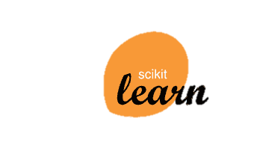
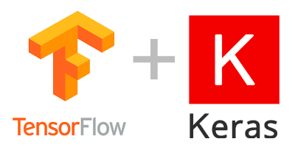
Teknologi
Dataset Prossesing
Exploratory Data Analysis
Prepare & Deep Learning Modeling

Slide 20
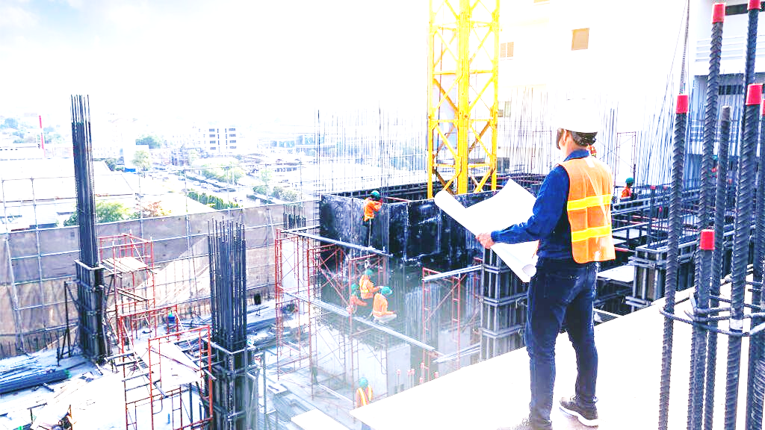
Terima Kasih

